Slide 1
Построение минимального остовного дерева Алгоритм Прима
Тищенко Степан 11-206

Slide 2
Историческая справка
Алгоритм Прима — алгоритм построения минимального остовного дерева взвешенного связного неориентированного графа. Алгоритм впервые был открыт в 1930 году чешским математиком Войцехом Ярником, позже переоткрыт Робертом Примом в 1957 году, и, независимо от них, Э. Дейкстрой в 1959 году.

Slide 3
Основной принцип работы
На вход алгоритма подаётся связный неориентированный граф. Для каждого ребра задаётся его стоимость.
Сначала берётся произвольная вершина и находится ребро, инцидентное данной вершине и обладающее наименьшей стоимостью. Найденное ребро и соединяемые им две вершины образуют дерево. Затем, рассматриваются рёбра графа, один конец которых — уже принадлежащая дереву вершина, а другой — нет; из этих рёбер выбирается ребро наименьшей стоимости. Выбираемое на каждом шаге ребро присоединяется к дереву. Рост дерева происходит до тех пор, пока не будут исчерпаны все вершины исходного графа.
Результатом работы алгоритма является остовное дерево минимальной стоимости.

Slide 4
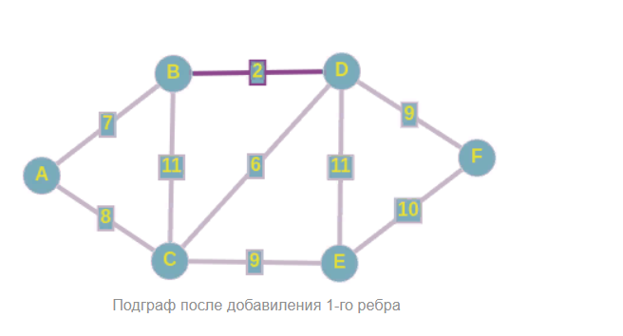
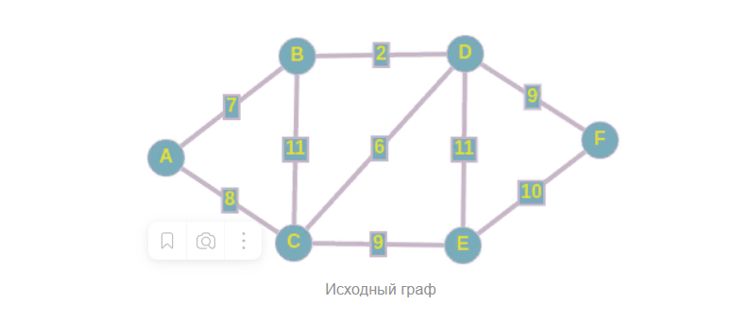
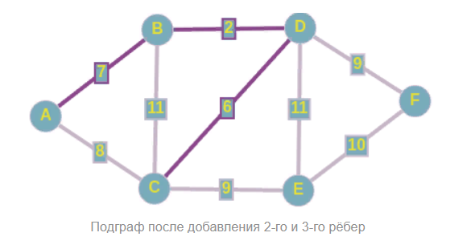
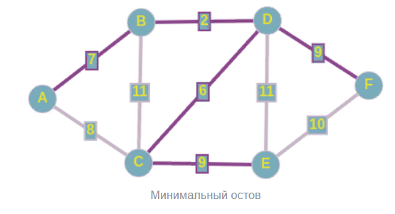
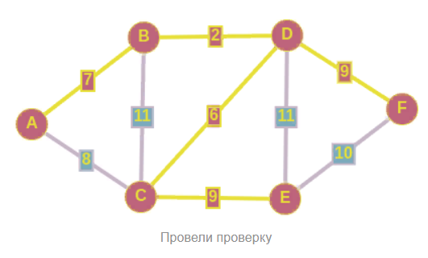
Суммарный вес искомого MST равен 33.

Slide 5
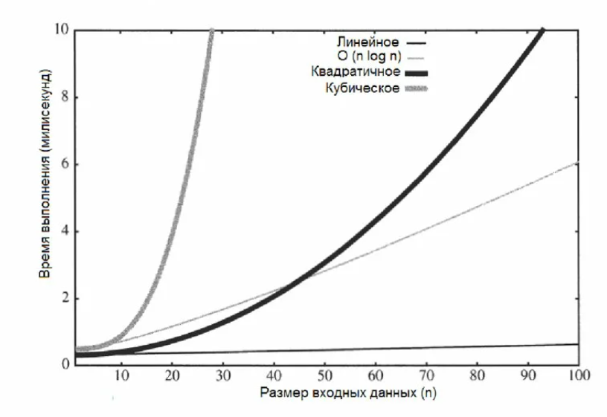
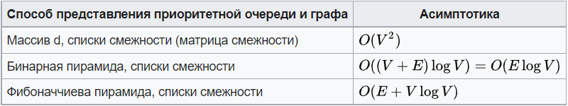
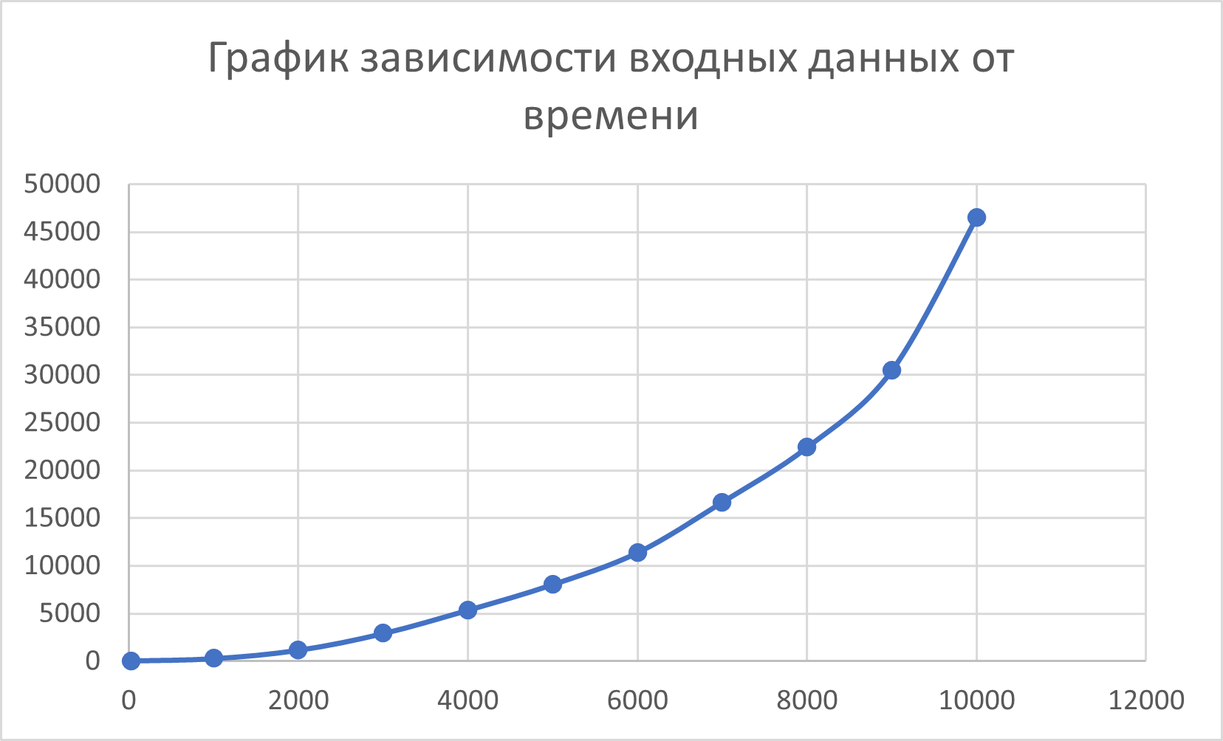
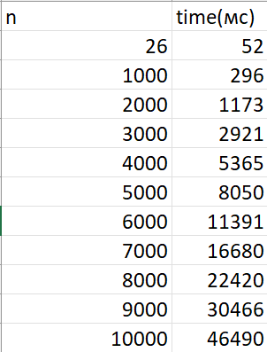
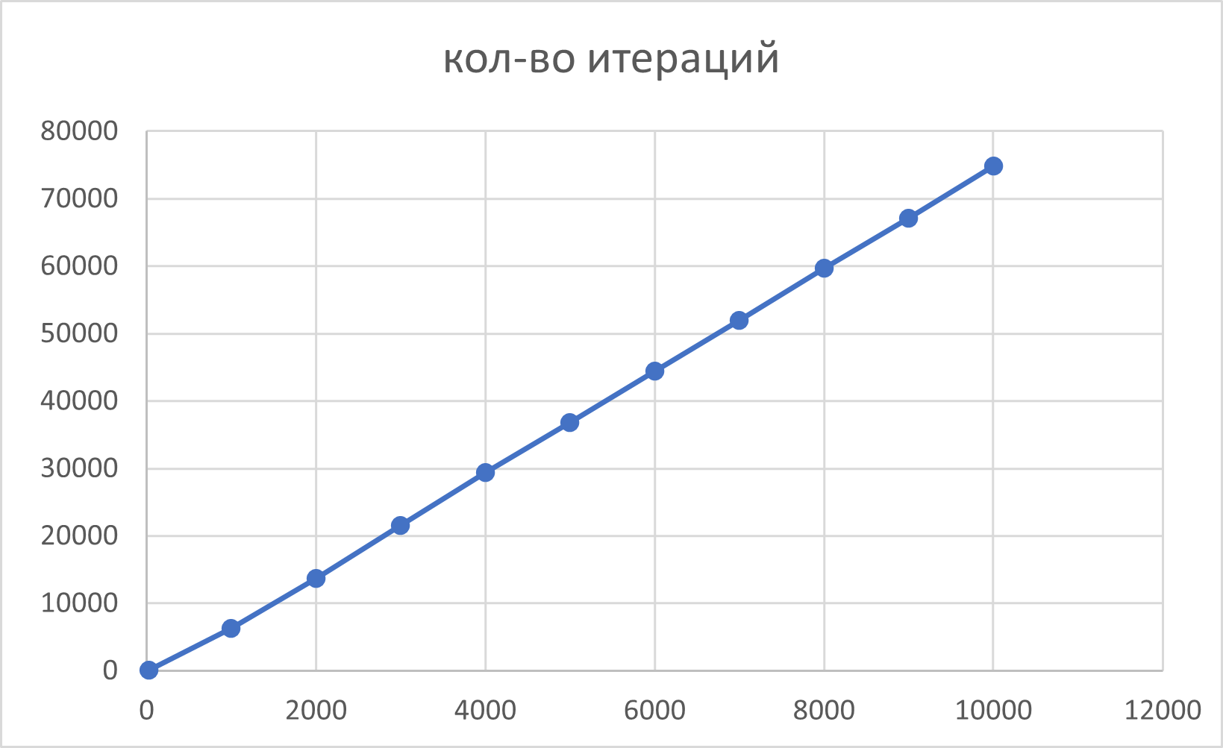
Оценка временной сложности (на основе времени)
Ожидание:
Видно, что наш график похож на кубическую параболу
Реальность:
График зависимости кол-ва итераций от входных данных выглядит так

Slide 6
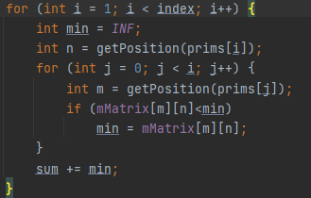
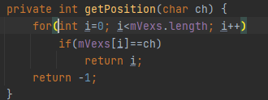
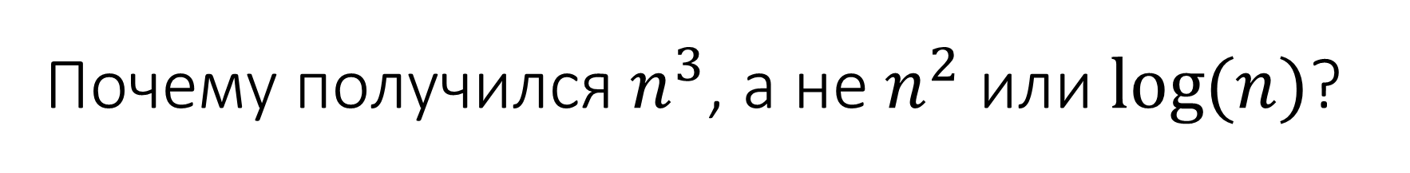

Почему получился $n^{3}$, а не $n^{2}$ или $\log{(n})$?
Поиск индекса по заданному символу вершины
Сложность данного алгоритма - $n^{3}$

Slide 7
Про генерацию данных
В файлике test.txt лежат уже сами объекты Java, не текстовый формат. Сделано в целях простоты, чтобы не возиться с чтением и преобразованием строк(дана таблица смежности, нужно создать массив вершин и т.д.)
Файл считывается и обрабатывается алгоритмом корректно

Slide 8
Применение алгоритма Прима
Прокладка кабелей электропроводки
В сети разработан
Создавать протоколы в сетевых циклах
Генерация идеального лабиринта

Slide 9
Краскал против Прима
Преимуществом алгоритма Прима является его сложность, которая лучше, чем алгоритм Краскал. Таким образом, алгоритм Прима полезен при работе с плотными графами, которые имеют много ребер.
Однако алгоритм Прима не дает нам большого контроля над выбранными ребрами, когда встречается несколько ребер с одинаковым весом. Причина в том, что внутри очереди хранятся только ребра, обнаруженные до сих пор, а не все ребра, как в алгоритме Краскала.
Кроме того, в отличие от алгоритма Краскала, алгоритм Прима немного сложнее реализовать.

